Slide 1
TỔNG QUAN VỀ ASP.NET

Slide 2
Giới thiệu về ASP.Net
Tìm hiểu về .Net Platform
.Net Platform bao gồm .Net Framework và những công cụ được dùng để xây dựng, phát triển ứng dụng và dịch vụ. ASP.Net.
Những sản phẩm công nghệ .Net của Microsoft bao gồm: MSN.Net, Office.Net, Visual Studio.Net và Windows Server 2003 được biết đến với tên gọi Windows .Net Server

Slide 3
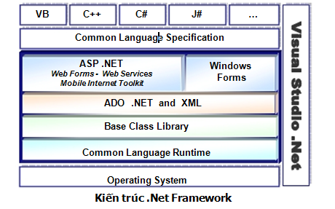
Tìm hiểu về .Net Framework

Slide 4
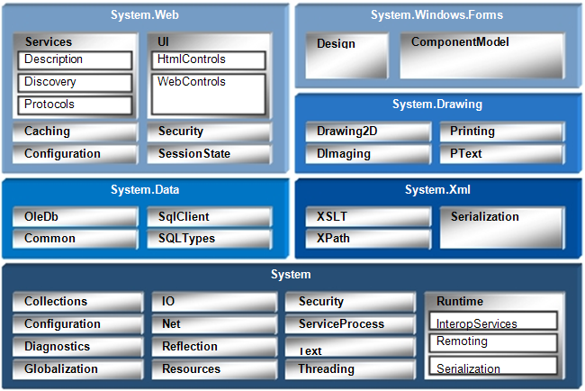
Phân nhóm các lớp đối tượng theo loại

Slide 5
Hạn chế của ASP
ASP vẫn còn tồn đọng một số khó khăn như Code ASP và HTML lẫn lộn:
Làm cho quá trình viết code khó khăn,
Thể hiện và trình bày code không trong sáng,
Hạn chế khả năng sử dụng lại code.
Khi triển khai cài đặt, do không được biên dịch trước nên dễ bị mất source code.
ASP không có hỗ trợ cache, không được biên dịch trước nên phần nào hạn chế về mặt tốc độ thực hiện. Quá trình xử lý Postback khó khăn
……

Slide 6
ASP.NET
Ra đời năm 2002. Tên ban đầu ASP+. Tên chính thức ASP.NET
Hỗ trợ mạnh lập trình hướng đối tượng trong quá trình xây dựng và phát triển ứng dụng Web.
ASP.Net là kỹ thuật lập trình và phát triển ứng dụng web ở phía Server (Server-side) dựa trên nền tảng của Microsoft .Net Framework

Slide 7
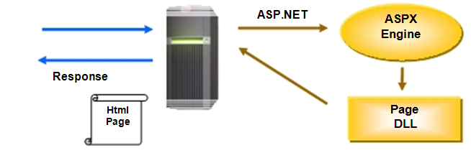
Những ưu điểm của ASP.Net
ASP.Net cho phép lựa chọn một trong các ngôn ngữ lập trình : C#, Visual Basic.Net, J#,…
Trang ASP.Net được biên dịch trước. Thay vì phải đọc và thông dịch mỗi khi trang web được yêu cầu, ASP.Net biên dịch những trang web động thành những tập tin DLL mà Server có thể thi hành nhanh chóng và hiệu quả.

Slide 8
Những ưu điểm của ASP.Net
ASP.Net hỗ trợ mạnh mẽ bộ thư viện phong phú và đa dạng của .Net Framework, làm việc với XML, Web Service, truy cập cơ sở dữ liệu qua ADO.Net,…
ASPX và ASP có thể cùng hoạt động trong 1 ứng dụng.
ASP.Net sử dụng phong cách lập trình mới: Code behide. Tách code riêng, giao diện riêng. Dễ đọc, dễ quản lý và bảo trì.
Kiến trúc lập trình giống ứng dụng trên Windows.
Hỗ trợ quản lý trạng thái của các control
Tự động phát sinh mã HTML cho các Server control tương ứng với từng loại Browser
Hỗ trợ nhiều cơ chế cache.

Slide 9
Những ưu điểm của ASP.Net
Triển khai cài đặt
Không cần lock, không cần đăng ký DLL
Cho phép nhiều hình thức cấu hình ứng dụng
Hỗ trợ quản lý ứng dụng ở mức toàn cục
Global.asax có nhiều sự kiện hơn
Quản lý session trên nhiều Server, không cần Cookies

Slide 10
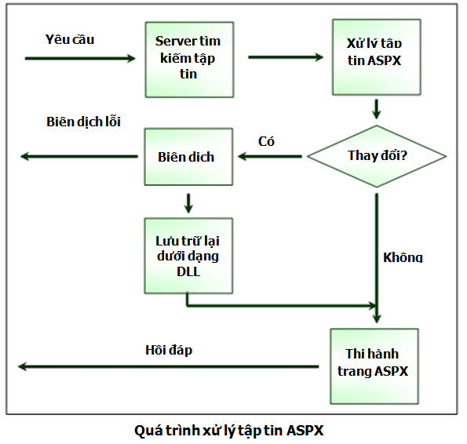
Quá trình xử lý tập tin ASPX

Slide 11
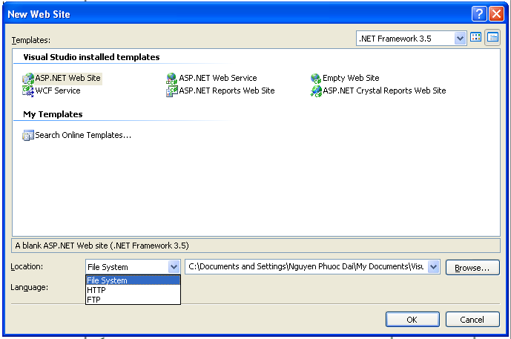
Tạo website trong VS2005, 2008

Slide 12
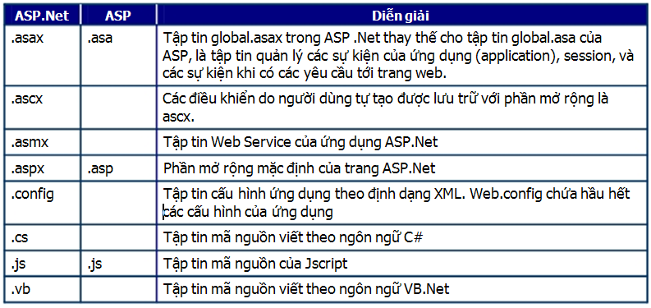
Các loại tập tin trong ASP.Net

Slide 13
Cơ chế xử lý một ứng dụng ASP.NET

